Slide 1
Тема: Заболевания крови и кроветворных органов (анемии, лейкозы, гемофилия, геморрагический васкулит, тромбоцитопеническая пурпура)
Дисциплина: Педиатрия (6 семестр)
Отделение: Лечебное дело
Преподаватель: Дуюнова Н.В.

Slide 2
Значение крови и кроветворных органов
Кровь — это жидкая ткань организма, которая играет жизненно важную роль в поддержании гомеостаза и функционирования всех органов и систем, особенно у детей, где обменные процессы протекают интенсивнее.
Основные функции крови:
Транспортная функция
Кровь переносит кислород от лёгких к тканям и углекислый газ от тканей к лёгким. Также она транспортирует питательные вещества (глюкозу, аминокислоты, липиды), гормоны и продукты обмена.
Защитная функция
Осуществляется за счёт лейкоцитов и антител. Кровь защищает организм ребёнка от бактерий, вирусов и других патогенов, формируя иммунный ответ.
Функция свёртывания (гемостаз)
Тромбоциты и факторы свёртывания предотвращают кровопотерю при повреждении сосудов, обеспечивая образование тромба.
Регуляторная функция
Кровь участвует в поддержании постоянства внутренней среды организма (гомеостаза): регулирует температуру тела, кислотно-щелочное равновесие и водно-солевой баланс.

Slide 3
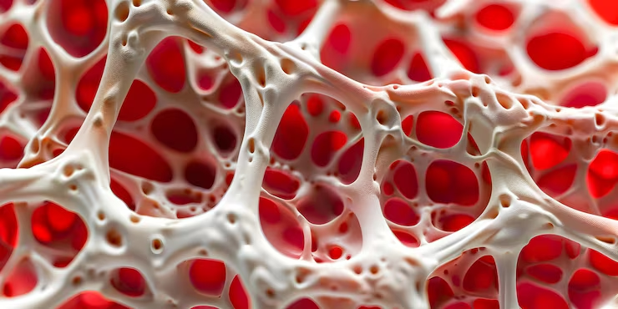
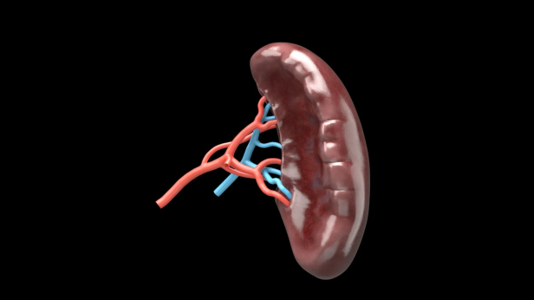
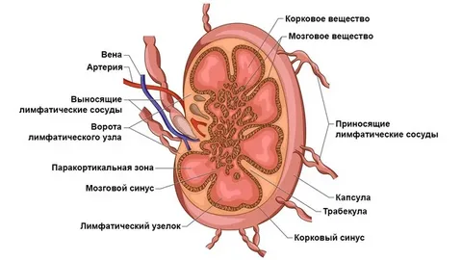
Кроветворные органы
красный костный мозг — основной орган кроветворения
селезёнка — разрушение старых клеток крови
лимфатические узлы — участие в иммунной защите

Slide 4
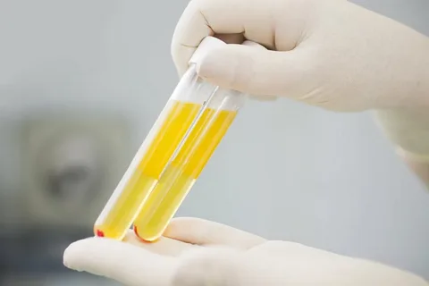
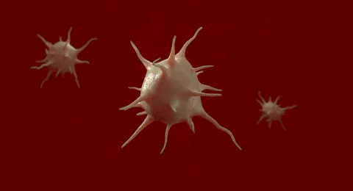
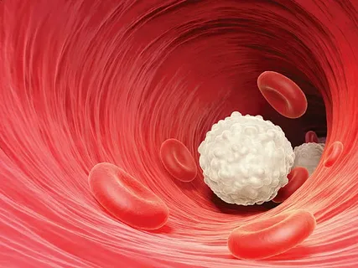
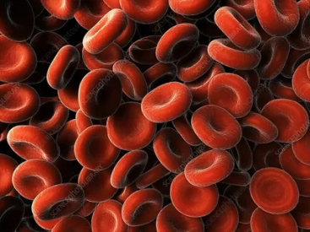
Состав крови
Кровь состоит из плазмы и форменных элементов.
🧪 Плазма (≈55%)
Жидкая часть крови, содержит воду, белки (альбумины, глобулины, фибриноген), электролиты, гормоны и продукты обмена.
🔴 Эритроциты
Основная функция — перенос кислорода благодаря гемоглобину
Придают крови красный цвет
У детей их количество может изменяться в зависимости от возраста
⚪ Лейкоциты
Отвечают за иммунитет
Участвуют в борьбе с инфекциями
Делятся на несколько видов (нейтрофилы, лимфоциты и др.)
🟣 Тромбоциты
Участвуют в процессе свёртывания крови
Предотвращают кровотечения
Образуют первичный тромб при повреждении сосудов
Любые нарушения в составе крови или работе кроветворных органов приводят к развитию заболеваний, таких как анемии, лейкозы и геморрагические диатезы, что особенно важно учитывать в педиатрической практике.

Slide 5
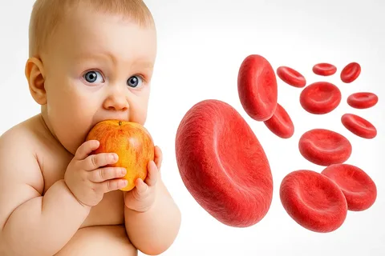
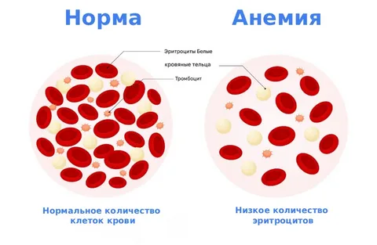
Анемия
Анемия — это патологическое состояние, при котором происходит снижение уровня гемоглобина и/или количества эритроцитов в крови ниже возрастной нормы, что приводит к нарушению доставки кислорода к тканям организма.
У детей анемия встречается особенно часто, так как их организм активно растёт и требует повышенного поступления железа и витаминов.
Патогенез:
снижение синтеза гемоглобина
нарушение образования эритроцитов в костном мозге
повышенное разрушение эритроцитов
кровопотери
Морфологические виды анемий:
Нормоцитарная — эритроциты нормального размера
Микроцитарная — уменьшенные эритроциты (чаще при дефиците железа)
Макроцитарная — увеличенные эритроциты (при дефиците витамина B12 или фолиевой кислоты)
Значение:
Анемия приводит к гипоксии тканей, что особенно опасно для мозга ребёнка и может влиять на его физическое и умственное развитие.

Slide 6

Этиология анемий
Анемии имеют разнообразные причины, которые важно учитывать для правильного лечения.
Основные виды анемий и их причины:
🔴 Железодефицитная анемия (ЖДА)
Самая распространённая у детей
Причины:
недостаточное поступление железа с пищей
нарушение всасывания в кишечнике
хронические кровопотери
быстрый рост организма
🟣 В12-дефицитная анемия
Причины:
недостаток витамина B12
заболевания желудка (нарушение всасывания)
паразитарные инфекции
🟢 Фолиеводефицитная анемия
Причины:
дефицит фолиевой кислоты
неправильное питание
повышенная потребность (рост, инфекции)

Slide 7
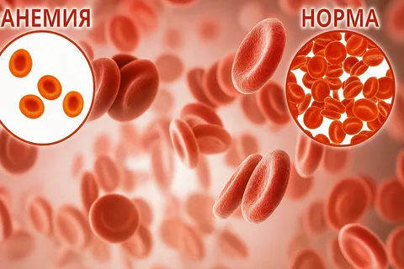

🟡 Гемолитическая анемия
Причины:
наследственные дефекты эритроцитов
аутоиммунные процессы
инфекции, интоксикации
🔵 Анемия при хронических заболеваниях
Причины:
хронические инфекции
воспалительные процессы
онкологические заболевания
Разные виды анемий требуют различного подхода к диагностике и лечению, поэтому важно правильно определить причину.

Slide 8
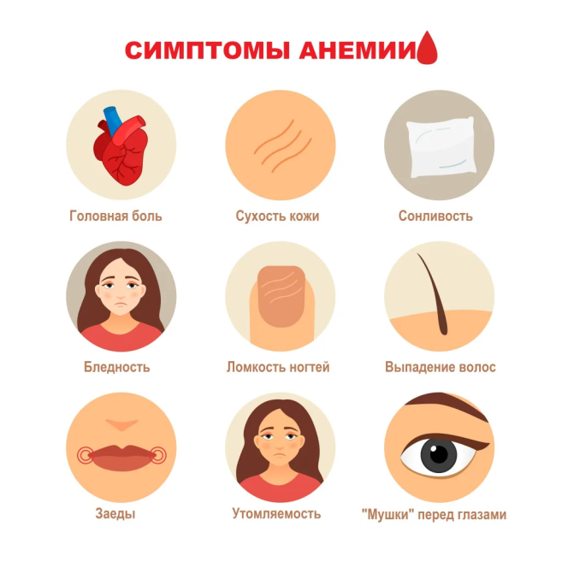
Клиника и симптомы анемии
Клинические проявления анемии связаны с кислородным голоданием тканей (гипоксией) и зависят от степени тяжести заболевания.
Общие симптомы:
😴 Слабость и повышенная утомляемость
Ребёнок быстро устаёт, становится вялым, снижается активность.
🎨 Бледность кожи и слизистых оболочек
Один из самых ранних признаков, особенно заметен на лице и ладонях.
💫 Головокружение и головные боли
Связаны с недостаточным поступлением кислорода в мозг.
💨 Одышка
Появляется даже при небольшой физической нагрузке.
❤️ Тахикардия (учащённое сердцебиение)
Компенсаторная реакция организма на гипоксию.

Slide 9
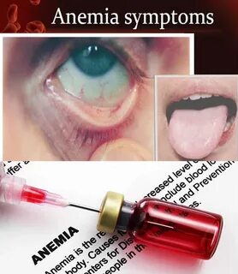
Специфические признаки:
💅 Изменения ногтей
Ломкость, истончение, «ложкообразная» форма (койлонихия).
👄 Трещины в уголках рта (заеды)
Характерны при дефиците железа и витаминов.
👅 Глоссит (воспаление языка)
Язык становится гладким, ярко-красным.
🧠 Нарушение концентрации и памяти
Особенно важно у детей — влияет на обучение.
Раннее выявление симптомов анемии позволяет своевременно начать лечение и предотвратить осложнения.

Slide 10
Факторы риска анемии
Развитие анемии у детей зависит от ряда факторов, которые могут действовать как по отдельности, так и в сочетании.
Основные факторы риска:
🥗 Недостаточное питание
дефицит железа, витамина B12, фолиевой кислоты
несбалансированное питание (недостаток мяса, овощей, фруктов)
искусственное вскармливание без обогащённых смесей
позднее введение прикорма
🧬 Повышенная потребность организма
периоды активного роста (особенно у детей до 3 лет и подростков)
недоношенность
многоплодная беременность
🦠 Хронические заболевания желудочно-кишечного тракта
гастрит, энтерит, целиакия
нарушение всасывания железа и витаминов
дисбактериоз

Slide 11
🧾 Хронические инфекции и воспалительные процессы
длительно протекающие заболевания
снижение усвоения микроэлементов
🧬 Генетическая предрасположенность
наследственные формы анемий (например, гемолитические анемии)
врождённые нарушения кроветворения
🩸 Кровопотери
частые носовые кровотечения
паразитарные заболевания
травмы или операции
Знание факторов риска позволяет проводить профилактику анемии, особенно у детей из группы повышенного риска.

Slide 12
Осложнения анемии
При отсутствии своевременного лечения анемия может привести к серьёзным последствиям, особенно в детском возрасте.
Основные осложнения:
🧠 Задержка физического и умственного развития
замедление роста и набора массы тела
снижение когнитивных функций (памяти, внимания)
ухудшение успеваемости в школе
❤️ Сердечно-сосудистые нарушения
тахикардия
увеличение нагрузки на сердце
развитие сердечной недостаточности при тяжёлых формах
🦠 Снижение иммунитета
частые простудные заболевания
склонность к инфекциям
длительное течение болезней

Slide 13

💨 Хроническая гипоксия тканей
нарушение работы внутренних органов
быстрая утомляемость
снижение переносимости физической нагрузки
🧒 Нарушение качества жизни ребёнка
слабость, апатия
снижение активности
ухудшение общего самочувствия
Анемия — это не просто снижение гемоглобина, а состояние, которое влияет на весь организм ребёнка, поэтому требует своевременной диагностики и лечения.

Slide 14


Лечение анемии
Лечение анемии должно быть комплексным и направлено не только на повышение уровня гемоглобина, но и на устранение причины заболевания.
Основные направления лечения:
🥗 Диетотерапия
Рацион ребёнка должен быть богат железом и витаминами:
мясо (говядина, печень, курица)
рыба
гречка, бобовые
зелёные овощи (шпинат, брокколи)
фрукты (яблоки, гранат)
Важно учитывать, что железо лучше усваивается с витамином C (например, с овощами и фруктами).
💊 Витаминотерапия
витамин B12 — при В12-дефицитной анемии
фолиевая кислота — при фолиеводефицитной анемии
комплекс витаминов для улучшения кроветворения

Slide 15

🩸 Медикаментозная терапия (препараты железа)
назначаются перорально (сиропы, таблетки, капли)
длительный курс (от нескольких недель до месяцев)
контроль уровня гемоглобина и ферритина
⚠ Лечение основной причины
терапия заболеваний ЖКТ
лечение инфекций
устранение источников кровопотери
🏥 Тяжёлые формы анемии
переливание эритроцитарной массы (гемотрансфузия)
проводится в стационаре под строгим контролем
Правильное и своевременное лечение позволяет полностью восстановить уровень гемоглобина и предотвратить осложнения.

Slide 16
Профилактика анемии
Профилактика анемии особенно важна в педиатрии, так как позволяет предотвратить развитие заболевания и его негативные последствия.
Основные профилактические меры:
🥗 Сбалансированное питание
достаточное потребление продуктов, богатых железом
включение витаминов (B12, фолиевая кислота)
правильное введение прикорма у детей
🤰 Контроль состояния беременной женщины
профилактика анемии у матери
приём железосодержащих препаратов при необходимости
регулярное наблюдение у врача
👶 Профилактика у новорождённых
грудное вскармливание
использование адаптированных смесей при необходимости
профилактический приём железа у недоношенных

Slide 17


🩺 Скрининг и наблюдение детей
регулярные анализы крови
раннее выявление снижения гемоглобина
диспансерное наблюдение детей из группы риска
🧼 Общий уход за здоровьем ребёнка
профилактика инфекций
своевременное лечение заболеваний
укрепление иммунитета
Профилактика анемии — это основа сохранения здоровья ребёнка и нормального его развития.

Slide 18

Лейкозы
Лейкозы — это злокачественные заболевания кроветворной системы, при которых в костном мозге и крови происходит неконтролируемый рост атипичных (бластных) лейкоцитов.
Особенности лейкозов у детей:
чаще всего поражаются лимфоидные или миелоидные клетки
замещение нормальных клеток крови атипичными приводит к нарушению иммунитета, анемии и тромбоцитопении
может протекать остро или хронически (у детей чаще острые формы)
Патогенез:
Генетические изменения в клетках костного мозга
Нарушение дифференцировки и апоптоза
Увеличение количества незрелых лейкоцитов в крови и костном мозге
Лейкоз — это системное заболевание, которое требует ранней диагностики и комплексного лечения для выживания ребёнка.

Slide 19
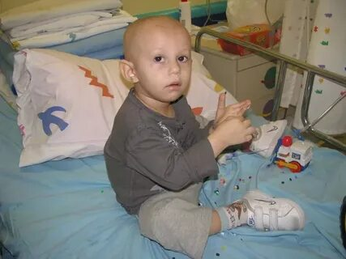

Этиология и факторы риска лейкоза
Развитие лейкозов связано с комплексом внешних и внутренних факторов, которые вызывают мутации в клетках кроветворного ряда.
Основные факторы:
☢ Ионизирующее излучение
радиационное воздействие (например, при ядерных авариях)
медицинские процедуры с высокой дозой облучения
🧬 Наследственные синдромы
синдром Дауна, синдром Блума
другие генетические нарушения, повышающие риск мутаций
☣ Токсические вещества
бензол и другие химические канцерогены
длительное воздействие бытовых и промышленных токсинов

Slide 20

🧪 Другие возможные факторы
вирусные инфекции (например, ВИЧ)
иммуносупрессия
нарушения работы костного мозга
Раннее выявление детей из группы риска помогает проводить профилактику и наблюдение, повышая шансы успешного лечения.

Slide 21

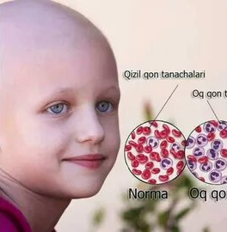
Клиника и симптомы лейкоза
Проявления лейкоза связаны с замещением нормальных клеток крови атипичными, что нарушает работу иммунной, кроветворной и органов-мишеней.
Основные симптомы:
🟢 Увеличение лимфатических узлов, печени и селезёнки
лимфаденопатия
гепатоспленомегалия
ощущение тяжести в животе
🦠 Частые инфекции
снижение числа нормальных лейкоцитов → иммунодефицит
частые респираторные и кожные инфекции
🩸 Кровотечения и синяки
носовые кровотечения, кровоточивость дёсен
петехии (точечные кровоизлияния на коже)
😴 Анемия и слабость
утомляемость, бледность
одышка при физической нагрузке

Slide 22
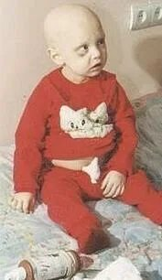
🌡 Другие признаки
субфебрильная температура
потеря аппетита, снижение веса
боли в костях и суставах (редко, но характерно для детей)
Своевременное распознавание симптомов лейкоза у ребёнка позволяет быстро направить его на диагностику и лечение, что критически важно для выживания.

Slide 23
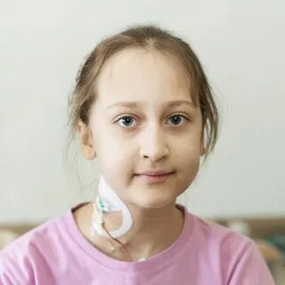
Осложнения лейкоза
Лейкоз влияет на работу всех систем организма, и при отсутствии своевременного лечения возможны тяжёлые осложнения.
Основные осложнения:
🦠 Инфекционные осложнения
снижение числа нормальных лейкоцитов → иммунодефицит
частые бактериальные, вирусные и грибковые инфекции
сепсис и пневмония — угроза жизни ребёнка
🩸 Кровотечения и тромбоцитопения
носовые кровотечения, кровоточивость дёсен
петехии и экхимозы на коже
риск кровотечений внутренних органов
⚡ Лейкемический криз
резкое увеличение числа бластных клеток в крови
тяжёлая интоксикация организма
опасность острой сердечно-сосудистой и почечной недостаточности

Slide 24
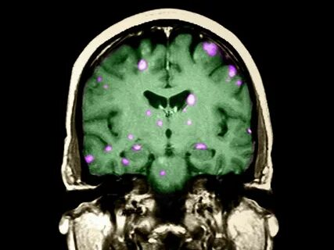
🧠 Метастазы в центральную нервную систему (ЦНС)
поражение спинного и головного мозга
неврологические симптомы: головные боли, рвота, судороги
требует дополнительной терапии (интралюмбальная химиотерапия)
Осложнения лейкоза могут угрожать жизни ребёнка и существенно ухудшать прогноз, поэтому ранняя диагностика и интенсивное лечение критически важны.

Slide 25
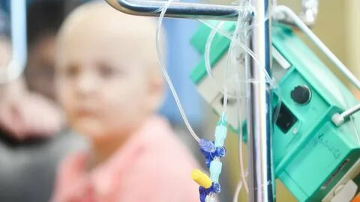
Лечение лейкоза
Лечение лейкоза у детей должно быть комплексным и системным, направленным на уничтожение атипичных клеток и восстановление нормальной кроветворной функции.
Основные направления терапии:
💊 Химиотерапия
основной метод лечения у большинства детей
используется комбинация цитостатических препаратов
этапы: индукция ремиссии, консолидация, поддерживающая терапия
☢ Лучевая терапия
применяется реже, при поражении ЦНС или костного мозга
используется как часть подготовки к трансплантации
🩸 Трансплантация костного мозга
показана при высокорецидивных и тяжелых формах
позволяет заменить поражённый костный мозг донорскими стволовыми клетками

Slide 26
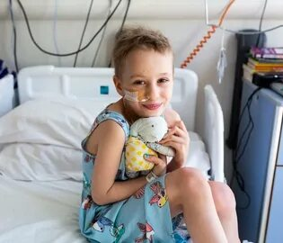
⚕ Симптоматическая терапия
антибиотики при инфекциях
переливания крови при анемии и тромбоцитопении
жаропонижающие, обезболивающие
🧾 Поддержка организма
витамины и микроэлементы
иммуномодуляторы
контроль функций печени, почек и сердца
Комплексное лечение лейкоза повышает шансы на полное выздоровление и минимизирует осложнения.

Slide 27
Профилактика лейкоза
Полностью предотвратить лейкоз невозможно, но меры профилактики помогают снизить риск заболевания и выявить его на ранней стадии.
Основные меры профилактики:
🧬 Генетическое консультирование
семейный анамнез
выявление наследственных синдромов (например, синдром Дауна)
информирование родителей о рисках
☢ Ограничение воздействия радиации и токсинов
минимизация контакта с химическими веществами и канцерогенами
защита от рентгеновского и другого облучения без медицинских показаний

Slide 28
🩺 Раннее выявление заболеваний крови
регулярные анализы крови у детей из групп риска
наблюдение при симптомах анемии, частых инфекций, кровотечений
своевременная консультация гематолога
🧼 Общее укрепление здоровья ребёнка
сбалансированное питание
закаливание и активный образ жизни
профилактика инфекций
Профилактические меры и ранняя диагностика позволяют снизить последствия лейкоза и повысить эффективность лечения.

Slide 29


Гемофилия
Гемофилия — это наследственное заболевание, при котором нарушена свертываемость крови из-за недостатка одного из факторов свертывания:
Фактор VIII → гемофилия A (самая частая форма)
Фактор IX → гемофилия B (болезнь Кристмаса)
Особенности гемофилии у детей:
проявляется уже с раннего возраста
даже незначительные травмы могут приводить к длительным кровотечениям
риск внутренних кровотечений (суставы, мышцы, органы)
мальчики поражаются чаще, так как заболевание Х-сцепленное
.

Slide 30
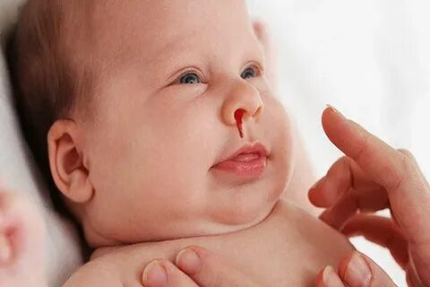

Патогенез:
Дефицит фактора VIII или IX
Нарушение образования тромба
Продолжительное кровотечение даже при лёгких повреждениях
Гемофилия — это не простое кровотечение, а серьёзное нарушение гемостаза, требующее ранней диагностики и контроля.

Slide 31
Этиология гемофилии
Гемофилия имеет генетическую природу.
Основные причины:
🧬 Х-сцепленное наследование
дефектный ген находится на X-хромосоме
мальчики заболевают, девочки — носители
риск передачи заболевания в семье — 50% для сыновей и 50% для дочерей-носителей
⚡ Спонтанные мутации
около 30% случаев возникают без наследственного анамнеза
мутация возникает в гене, кодирующем фактор VIII или IX
проявляется так же, как у наследственных форм
🧾 Факторы, влияющие на тяжесть заболевания
уровень дефицита фактора VIII или IX
сопутствующие болезни (например, заболевания печени)
частота травм и физическая активность ребёнка
Знание генетической природы гемофилии позволяет проводить семейное консультирование и прогнозировать риски у будущих детей.

Slide 32

Клиника и симптомы гемофилии
Симптомы гемофилии связаны с нарушением свертываемости крови и склонностью к кровотечениям.
Основные проявления:
🩸 Частые кровотечения
из носа, дёсен, после травм или инъекций
могут быть длительными и требовать медицинской помощи
🟤 Синяки и кровоподтёки
появляются даже при лёгких ударах
могут быть массивными и болезненными
🦵 Гемартрозы (кровоизлияния в суставы)
особенно коленные, локтевые, голеностопные суставы
вызывают боль, отёк, ограничение подвижности
повторные кровоизлияния могут приводить к деформации суставов
🩺 Внутренние кровотечения
мышцы, органы брюшной полости
опасны для жизни при позднем выявлении

Slide 33
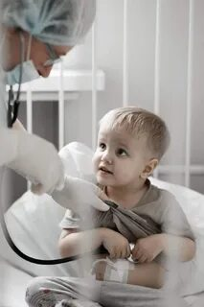
⚕ Другие признаки
бледность, слабость
длительное кровотечение после операций или стоматологических процедур
Раннее выявление гемофилии и контроль кровотечений позволяют ребёнку вести максимально безопасную жизнь и предотвращать серьёзные осложнения.

Slide 34
Факторы риска гемофилии
Гемофилия — это заболевание с чёткой генетической основой, поэтому ключевыми факторами риска являются:
Основные факторы риска:
🧬 Генетическая предрасположенность
дефектный ген находится на X-хромосоме
наследуется от матери — носителя
семейный анамнез гемофилии повышает риск заболевания у сыновей
👦 Мужской пол
мальчики заболевают чаще, так как у них только одна X-хромосома
девочки обычно являются носителями и проявлений заболевания не имеют
⚠ Спонтанные мутации
около 30% случаев возникают без наследственного анамнеза
мутация в гене, кодирующем фактор VIII или IX
проявления аналогичны наследственной форме

Slide 35
🧾 Дополнительные факторы, влияющие на тяжесть
уровень дефицита фактора свертывания
частота травм и физическая активность ребёнка
сопутствующие заболевания печени или ЖКТ
Главный фактор риска — наследственность и пол ребёнка, поэтому семьи с гемофилией должны проходить генетическое консультирование.

Slide 36

Осложнения гемофилии
Без своевременного лечения гемофилия может приводить к серьёзным органным и системным осложнениям.
Основные осложнения:
🦵 Хронические суставные деформации (артропатия)
повторные кровоизлияния в суставы (коленные, локтевые, голеностопные)
боль, отёк, ограничение подвижности
со временем — деформация и контрактуры суставов
🩸 Кровоизлияния в жизненно важные органы
головной мозг (черепно-мозговая травма)
внутренние органы (печень, селезёнка, кишечник)
могут быть опасны для жизни при позднем выявлении
🔴 Анемия
хроническая потеря крови приводит к снижению гемоглобина
слабость, утомляемость, снижение физической активности

Slide 37
⚕ Другие последствия
психоэмоциональные проблемы ребёнка из-за ограничений активности
риск осложнений при стоматологических и хирургических вмешательствах
Вывод:
Комплексное наблюдение и раннее лечение позволяют снизить риск осложнений и сохранить функции суставов и здоровья ребёнка в целом.

Slide 38

Лечение гемофилии
Лечение гемофилии должно быть комплексным, направленным на восполнение дефицита факторов свертывания и предупреждение осложнений.
Основные направления терапии:
💉 Заместительная терапия факторами свертывания
введение концентратов фактора VIII или IX
позволяет остановить кровотечение и предотвратить его развитие
используется при острых кровотечениях и профилактически перед операциями или травмами
⚕ Симптоматическая терапия
переливания крови при анемии
лечение кровотечений и их последствий
жаропонижающие и обезболивающие при необходимости

Slide 39

🏃 Физиотерапия и лечебная гимнастика для суставов
укрепление мышц и связок, снижение риска артропатии
специальные упражнения для поддержания подвижности суставов
проводится под контролем врача и физиотерапевта
🧾 Дополнительные меры
контроль уровня факторов свертывания
обучение родителей и ребёнка правилам первой помощи при кровотечениях
Ранняя и регулярная заместительная терапия значительно снижает риск кровотечений и позволяет ребёнку вести более активную и безопасную жизнь.

Slide 40
Профилактика гемофилии
Профилактика направлена на снижение риска кровотечений и поддержание здоровья ребёнка.
Основные меры профилактики:
🧬 Генетическое консультирование
семьи с гемофилией должны проходить консультацию
позволяет планировать беременность и выявлять носителей гена
информирование родителей о рисках передачи заболевания
⚠ Предупреждение травм
избегание контактных и травмоопасных видов спорта
использование защитного снаряжения
обучение ребёнка безопасному поведению
🩺 Регулярное наблюдение у гематолога
контроль уровня факторов свертывания
своевременное назначение заместительной терапии
наблюдение за суставами и развитием ребёнка
🧼 Общее укрепление здоровья
сбалансированное питание
профилактика инфекций
поддержка физической активности в безопасных пределах
Сочетание генетической консультации, профилактики травм и регулярного наблюдения позволяет ребёнку с гемофилией вести максимально безопасную и полноценную жизнь.

Slide 41

Геморрагический васкулит (болезнь Шенлейна–Геноха)
Геморрагический васкулит (болезнь Шенлейна–Геноха) — это заболевание, при котором происходит воспаление мелких кровеносных сосудов (капилляров, артериол и венул), вызванное иммунными комплексами.
Особенности у детей:
чаще всего встречается в возрасте 3–15 лет
острое начало с появлением кожных высыпаний
поражает кожу, суставы, ЖКТ и почки

Slide 42

Патогенез:
Формируются иммунные комплексы (антитела + антигены)
Комплексы откладываются в стенках мелких сосудов
Возникает воспаление, повышенная проницаемость сосудов → кровоизлияния (пурпура)
Геморрагический васкулит — системное заболевание с преимущественным поражением кожи и внутренних органов.

Slide 43

Этиология геморрагического васкулита
Заболевание развивается в результате комплекса внешних и внутренних факторов, которые запускают иммунное воспаление.
Основные причины:
🦠 Инфекции
стрептококковые инфекции верхних дыхательных путей
вирусные инфекции (ОРВИ, вирусы герпеса)
инфекционные агенты запускают формирование иммунных комплексов
⚡ Аллергические реакции
на лекарства (антибиотики, вакцины)
на пищевые аллергены
реакция иммунной системы → повреждение сосудов

Slide 44

🧬 Генетическая предрасположенность
наличие HLA-типов, повышающих риск развития васкулита
семейная склонность к аутоиммунным и аллергическим заболеваниям
🧾 Другие факторы
травмы, стресс, холодовое воздействие
сочетание факторов повышает риск развития острого приступа
Геморрагический васкулит — мультифакторное заболевание, и понимание причин помогает прогнозировать течение болезни.

Slide 45
Клиника и симптомы геморрагического васкулита
Симптомы зависят от поражения сосудов кожи, суставов, ЖКТ и почек.
Основные проявления:
🎨 Пурпурные высыпания
ярко-красные или фиолетовые пятна и петехии на ногах и ягодицах
не бледнеют при надавливании
основной диагностический признак
🦵 Боли в суставах (артралгии)
чаще коленные и голеностопные суставы
отёк и скованность движения
обычно проходят без остаточных деформаций
💨 Боли в животе (абдоминальный синдром)
спазмы, тошнота, рвота
иногда кровавая диарея
возникает из-за поражения сосудов кишечника

Slide 46
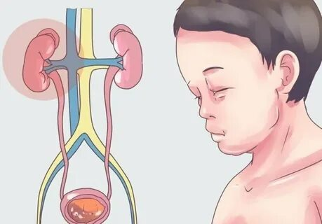

🩺 Поражение почек (гломерулонефрит)
появление крови или белка в моче
отёки, повышение давления
требует наблюдения у нефролога
⚕ Другие проявления
субфебрильная температура
слабость и недомогание
в редких случаях поражение нервной системы
Классическая триада: пурпура + боли в суставах + боли в животе — ключ к ранней диагностике геморрагического васкулита у ребёнка.

Slide 47
Факторы риска и осложнения геморрагического васкулита
Геморрагический васкулит у детей развивается под влиянием нескольких факторов, а отсутствие своевременного лечения может приводить к серьёзным осложнениям.
Факторы риска:
🦠 Инфекции
стрептококковые и вирусные инфекции верхних дыхательных путей
хронические инфекции повышают вероятность рецидивов
⚡ Аллергические реакции
лекарства, вакцины, пищевые аллергены
активируют иммунный ответ и формирование комплексов
🧬 Ослабленный иммунитет
дети после болезней или с хроническими заболеваниями
повышает склонность к повторным обострениям

Slide 48
Основные осложнения:
🩸 Почечная недостаточность
развитие гломерулонефрита
появление крови или белка в моче
возможны отёки и повышение артериального давления
💉 Интенсивные кровотечения
из кожи, ЖКТ или слизистых оболочек
требуют контроля и своевременной медицинской помощи
🦵 Другие последствия
боли и отёки суставов
редко — поражение нервной системы
рецидивирующее течение может ухудшать качество жизни
Раннее выявление факторов риска и контроль симптомов позволяют снизить тяжесть осложнений и ускорить выздоровление ребёнка.

Slide 49
Лечение и профилактика геморрагического васкулита
Лечение направлено на снижение воспаления сосудов, купирование симптомов и предотвращение осложнений, а профилактика — на снижение риска рецидивов.
Лечение:
⚕ Симптоматическая терапия
обезболивание при артралгиях и болях в животе
поддержка гидратации при диарее и рвоте
💊 Антигистаминные препараты
уменьшают аллергическую компоненту заболевания
помогают снизить зуд и воспаление
🩸 Глюкокортикостероиды
назначаются при тяжёлом течении, поражении почек или выраженном абдоминальном синдроме
снижают иммунное воспаление и проницаемость сосудов

Slide 50
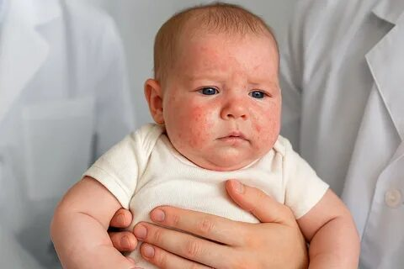
Профилактика и контроль:
🦠 Контроль инфекций
своевременное лечение ОРВИ и стрептококковых инфекций
укрепление иммунитета
🧾 Раннее обращение к врачу
при появлении пурпуры, боли в суставах или животе
регулярное наблюдение у педиатра и нефролога при поражении почек
⚕ Общее укрепление здоровья ребёнка
сбалансированное питание, режим, активность
минимизация стрессов и травм
Своевременное лечение и профилактика рецидивов позволяют контролировать течение заболевания и предотвращать осложнения геморрагического васкулита у детей.

Slide 51

Тромбоцитопеническая пурпура
Тромбоцитопеническая пурпура (ТПП) — это заболевание, при котором наблюдается снижение числа тромбоцитов в крови, что ведёт к повышенной склонности к кровотечениям даже при минимальных травмах.
Особенности у детей:
чаще всего встречается в возрасте 2–10 лет
острое начало с появлением кожных и слизистых кровоизлияний
у большинства детей болезнь протекает самостоятельно, с благоприятным исходом, но в некоторых случаях возможны тяжёлые формы

Slide 52

Патогенез:
Уменьшение числа тромбоцитов из-за их разрушения иммунной системой или снижения продукции
Нарушение первичного гемостаза → петехии, экхимозы, носовые и десневые кровотечения
Возможны осложнения при тяжёлых формах (кровотечения в органы, анемия)
ТПП — это заболевание, при котором ключевую роль играет контроль тромбоцитов и своевременное лечение для предотвращения осложнений.

Slide 53
Этиология тромбоцитопенической пурпуры
ТПП развивается под влиянием различных факторов, которые приводят к разрушению тромбоцитов или нарушению их образования.
Основные причины:
🧬 Идиопатическая (аутоиммунная) ТПП
антитела разрушают тромбоциты
причина чаще неизвестна
проявляется острым снижением тромбоцитов, чаще у детей после инфекций
🦠 Инфекции
вирусные: грипп, кори, парвовирус, ВИЧ
бактериальные: стрептококк
инфекции запускают аутоиммунный процесс и разрушение тромбоцитов
💊 Лекарства
некоторые антибиотики, антикоагулянты, противосудорожные
могут вызвать вторичное снижение тромбоцитов

Slide 54
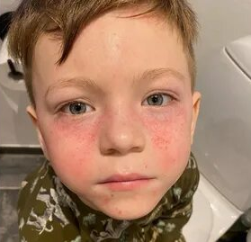
💉 Вакцинация
крайне редко вызывает временное снижение тромбоцитов
обычно лёгкое течение, самопроходящее
🧾 Другие факторы
сочетание инфекций и генетической предрасположенности
иммунные нарушения
Понимание этиологии ТПП позволяет своевременно выявлять причины заболевания и выбирать адекватное лечение, особенно у детей из группы риска.

Slide 55
Клиника и симптомы тромбоцитопенической пурпуры
Симптомы ТПП напрямую связаны с снижением количества тромбоцитов и нарушением первичного гемостаза.
Основные проявления:
🎨 Петехии и пурпурные высыпания
мелкие точечные кровоизлияния на коже, особенно на ногах, ягодицах и туловище
не исчезают при надавливании
могут сливаться в более крупные очаги
🩸 Кровоточивость слизистых оболочек
носовые кровотечения (эпистаксис)
кровоточивость дёсен
иногда кровотечения из ЖКТ при тяжёлых формах

Slide 56

😴 Другие проявления
слабость и утомляемость
бледность кожи при сопутствующей анемии
в редких случаях — боли в животе или суставах
Классические симптомы ТПП — петехии, пурпура и кровоточивость слизистых, их раннее распознавание критически важно для своевременного лечения.

Slide 57
Факторы риска и осложнения тромбоцитопенической пурпуры
Развитие ТПП и тяжесть её течения зависят от ряда факторов риска, а отсутствие контроля может привести к серьёзным осложнениям.
Факторы риска:
🦠 Инфекции
вирусные (грипп, ВИЧ, парвовирус)
бактериальные (стрептококк)
инфекции запускают аутоиммунное разрушение тромбоцитов
🧬 Иммунные нарушения
аутоиммунные процессы
иммунодефициты
повышенная активность антител против тромбоцитов
🧬 Генетическая предрасположенность
семейная история аутоиммунных заболеваний
повышает риск рецидивов и тяжёлых форм

Slide 58
Основные осложнения:
💉 Кровоизлияния в жизненно важные органы
мозг, сердце, лёгкие, ЖКТ
при тяжёлых формах могут быть угрожающими жизни
🩸 Анемия
хроническая кровопотеря приводит к снижению гемоглобина
слабость, утомляемость, снижение активности
⚕ Другие последствия
длительное снижение тромбоцитов → необходимость постоянного наблюдения
психоэмоциональные ограничения у ребёнка
Раннее выявление факторов риска и контроль симптомов помогают снизить вероятность осложнений ТПП и ускорить восстановление ребёнка.

Slide 59
Лечение тромбоцитопенической пурпуры
Лечение ТПП направлено на восстановление числа тромбоцитов, снижение риска кровотечений и поддержание здоровья ребёнка.
Основные направления терапии:
💊 Глюкокортикостероиды
назначаются при острых формах ТПП
подавляют аутоиммунное разрушение тромбоцитов
позволяют быстро повысить их количество в крови
🧬 Иммуноглобулины (IVIG)
внутривенное введение антител
блокируют аутоиммунное разрушение тромбоцитов
применяются при тяжёлом течении или при кровотечениях

Slide 60
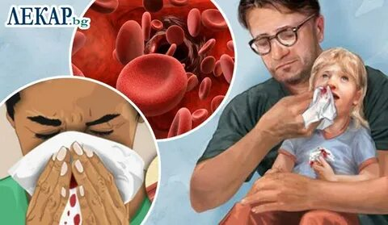
⚕ Спленэктомия (удаление селезёнки, редко)
используется при хронических и рецидивирующих формах
селезёнка — основной орган разрушения тромбоцитов
позволяет стабилизировать уровень тромбоцитов у ребёнка
🩺 Симптоматическая поддержка
переливания тромбоцитарной массы при выраженных кровотечениях
контроль анемии и восстановление гемоглобина
обезболивание и поддержка организма при сопутствующих симптомах
Комплексное лечение ТПП позволяет быстро нормализовать количество тромбоцитов и снизить риск опасных кровотечений, обеспечивая ребёнку безопасное течение болезни.

Slide 61
Профилактика тромбоцитопенической пурпуры
Профилактика ТПП направлена на снижение риска рецидивов, предотвращение осложнений и сохранение здоровья ребёнка.
Основные меры профилактики:
🦠 Контроль инфекций
своевременное лечение ОРВИ, стрептококковых и вирусных инфекций
укрепление иммунитета, избегание контакта с инфекционными больными
💉 Вакцинация
профилактика опасных инфекций, вызывающих обострение ТПП
проводится под контролем педиатра и гематолога
⚠ Ограничение травм
избегание контактных и травмоопасных видов спорта
обучение ребёнка безопасному поведению
🧾 Регулярный контроль крови
частый анализ тромбоцитов
наблюдение у гематолога
своевременное назначение терапии при падении тромбоцитов
Сочетание контроля инфекций, вакцинации, профилактики травм и регулярного наблюдения позволяет ребёнку с ТПП вести безопасную и полноценную жизнь.

Slide 62
Заключение
Важность раннего выявления и лечения заболеваний крови у детей
Раннее выявление анемий, лейкозов, гемофилии, геморрагического васкулита и тромбоцитопенической пурпуры позволяет:
  предотвратить осложнения
  сохранить здоровье внутренних органов
  ускорить выздоровление и улучшить качество жизни ребёнка
Своевременное лечение снижает риск тяжёлых форм заболевания и обеспечивает эффективную терапию:
  заместительная терапия при гемофилии
  химиотерапия и трансплантация костного мозга при лейкозе
  глюкокортикостероиды и иммуноглобулины при ТПП
  симптоматическая терапия при васкулите

Slide 63


Роль фельдшеров и профилактика
Фельдшеры и медицинские работники играют ключевую роль:
  первичная диагностика и распознавание симптомов
  обучение родителей и детей мерам профилактики
  организация наблюдения и контроля лечения
Профилактика и регулярный контроль позволяют:
  снизить риск рецидивов и осложнений
  вовремя корректировать терапию
  поддерживать нормальное развитие ребёнка
Ключевая схема для понимания:
Профилактика → ранняя диагностика → своевременное лечение → сохранение здоровья
Комплексный подход к детям с заболеваниями крови обеспечивает безопасное течение болезни, уменьшает тяжесть осложнений и повышает качество жизни ребёнка.

Slide 64


